Slide 1
Limpieza de datos en SQL
Proyecto de la serie de Alex the analyst
Fabian Pedreros

Slide 2

Objetivo
Realizar un proceso de limpieza a un set de datos utilizando la herramienta SQL Server.

Slide 3
Datos a limpiar
Los datos a utilizar en el proyecto, son datos dummy creados por Alex, estos se encuentra en la siguiente dirección: https://github.com/AlexTheAnalyst/PortfolioProjects/blob/main/Nashville%20Housing%20Data%20for%20Data%20Cleaning.xlsx
Los datos hacen referencia a información de casas ubicadas en la ciudad de Nashville, EEUU. Los atributos que componen este set de datos son:
UniqueID, ParcelID, LandUse, PropertyAddress, SaleDate, SalePrice, LegalReference, SoldAsVacant, OwnerName, OwnerAddress, Acreage, TaxDistrict, LandValue, BuildingValue, TotalValue, YearBuilt, Bedrooms, FullBath, HalfBath.

Slide 4
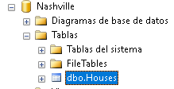
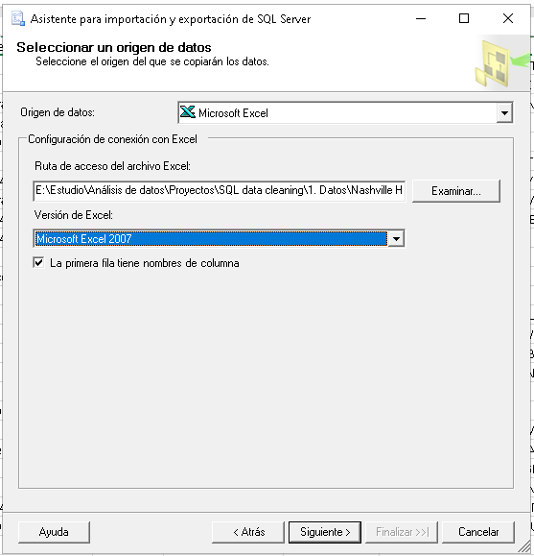
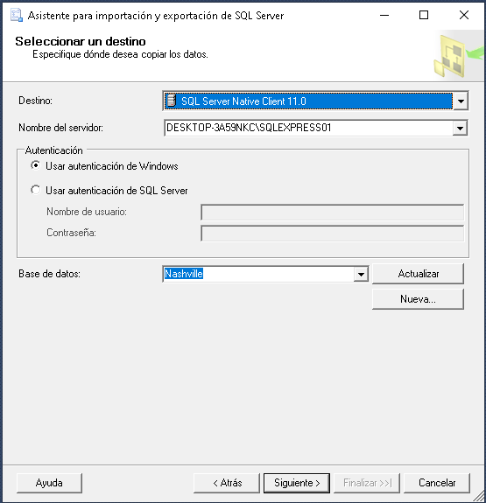
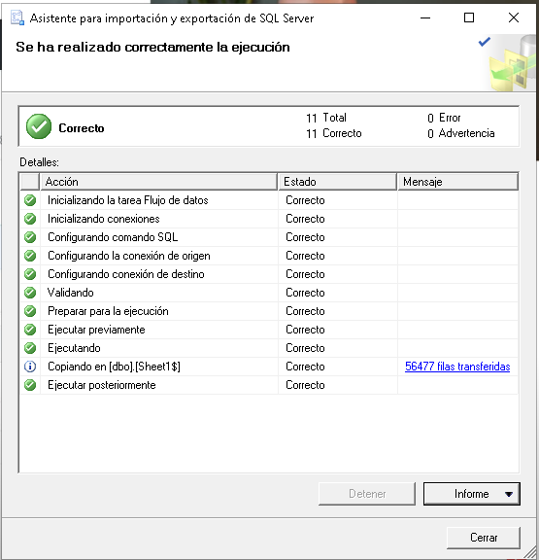
Importación de datos
La importación de datos se realiza por medio de la funcionalidad del asistente para importación y exportación de datos de SQL Server 2019.
Base de datos: Nashville
Tabla: Houses

Slide 5
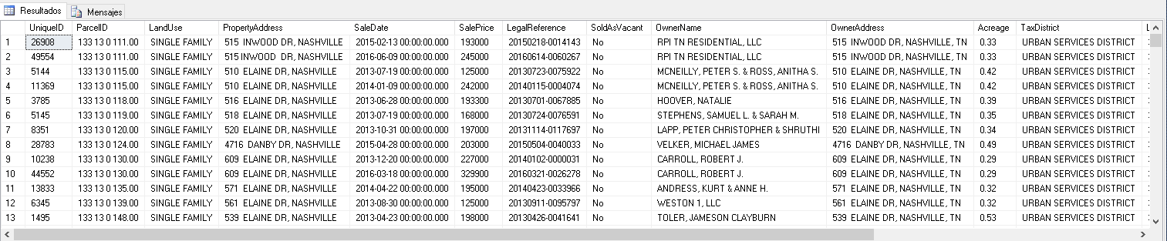
Primer contacto con los datos
SELECT TOP 1000 *
FROM [Nashville].[dbo].[Houses]
SELECT TOP 1000 *
FROM Nashville..Houses

Slide 6

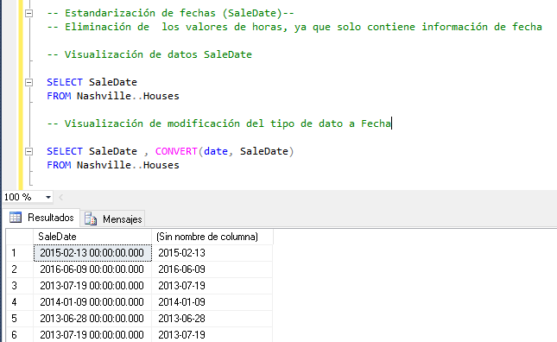
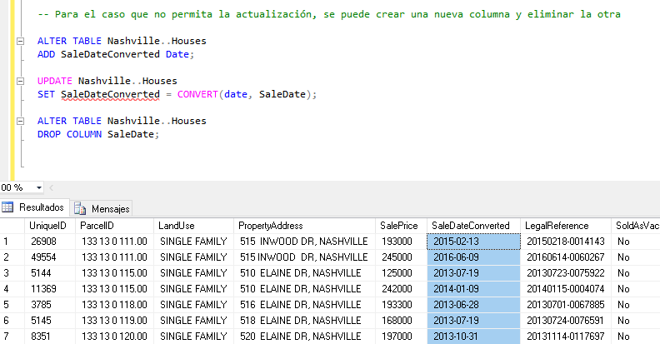
Estandarización de formato de fechas

Slide 7
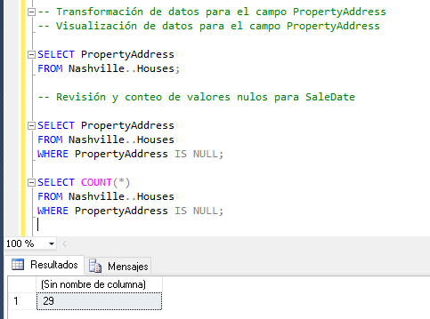
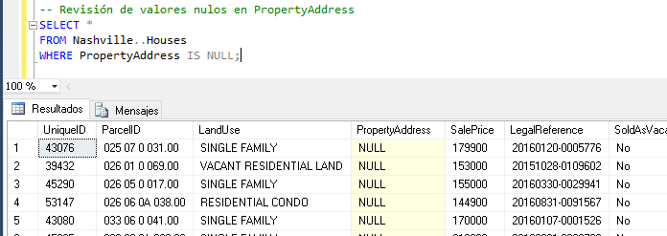
Revisión datos PropertyAddress

Slide 8
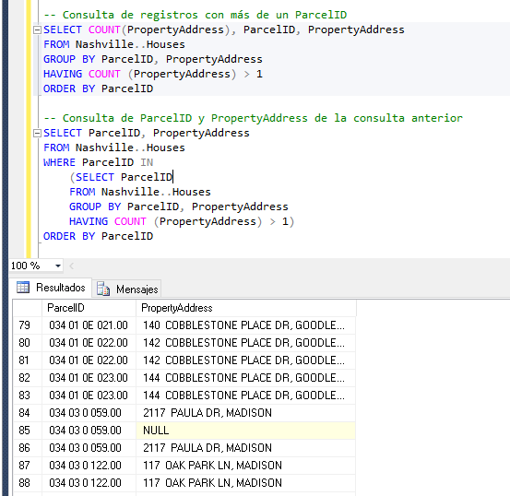
Los valores nulos en la dirección de la casa tienen ParcelID, por medio de este se puede determinar la dirección, dado que casas con un mismo ParcelID comparten la dirección.

Slide 9
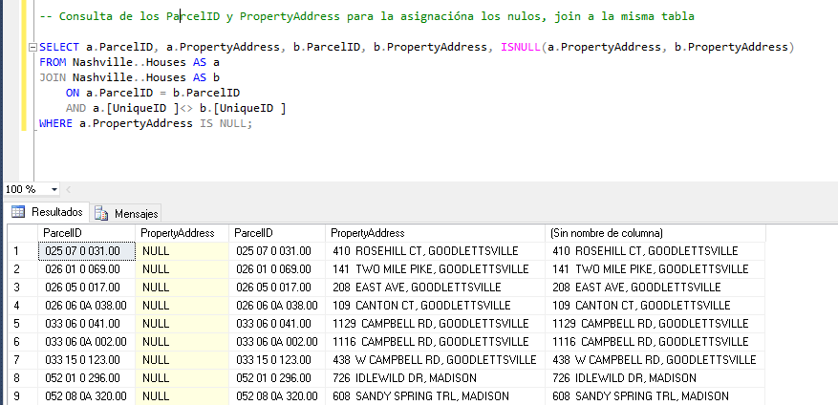
Visualización de las direcciones para los ParcelID con direcciones nulas.

Slide 10
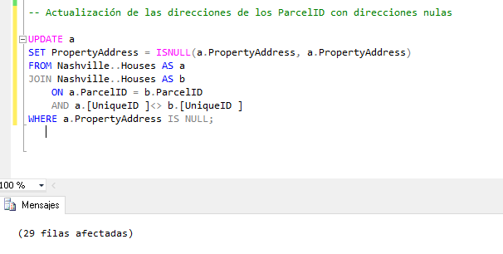
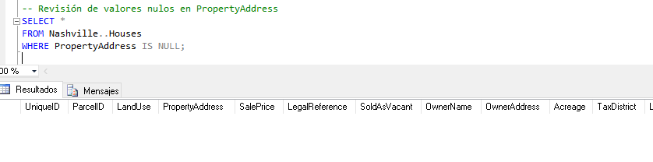
Actualización de las direcciones nulas con los valores de las direcciones por el ParcelID. Para estos e hace uso de un JON a la misma tabla.

Slide 11
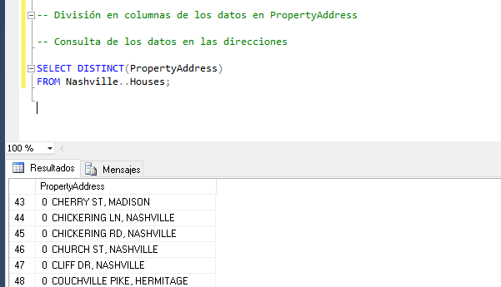
Separación de los valores de PropertyAddress
Dado que en las direcciones se encuentra información de dirección y ciudad. Es necesario dividir la información en dos columnas nuevas.
Dirección
Ciudad

Slide 12
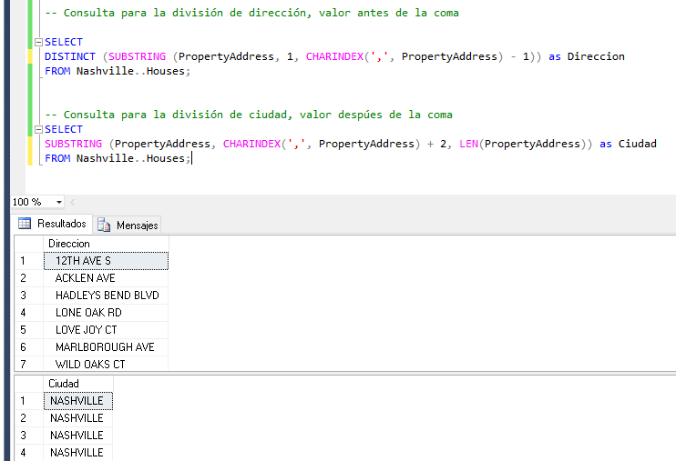
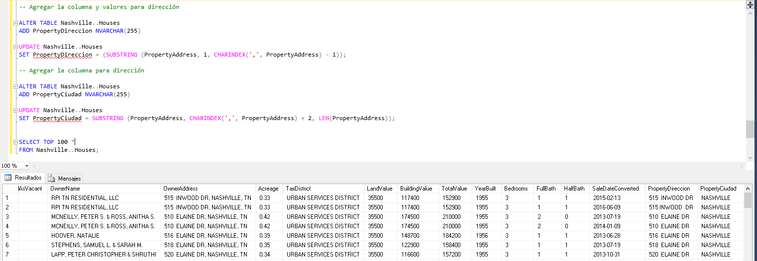

Slide 13
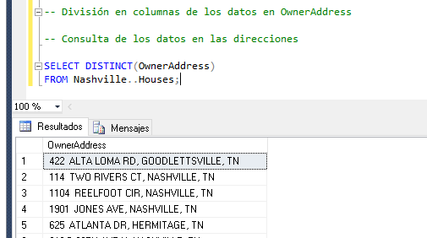
Separación de los valores de OwnerAddress
Dado que en las direcciones del dueño se encuentra información de dirección, ciudad y estado. Es necesario dividir la información en tres columnas nuevas.
Dirección
Ciudad
Estado

Slide 14
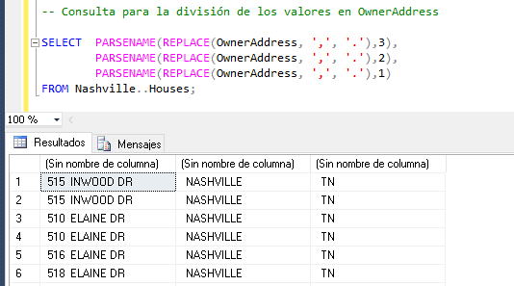
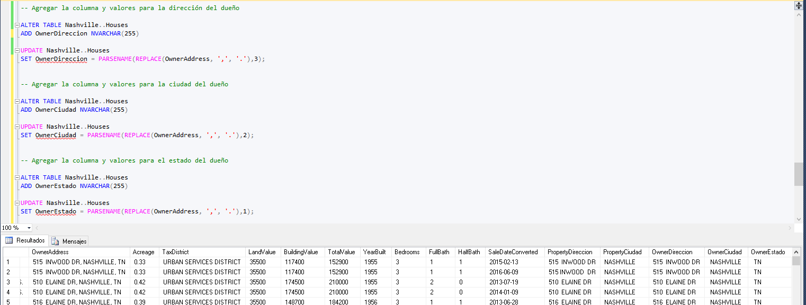
PARSENAME: Realiza la división de un string cuando encuentra el punto.
Con REPLACE remplazamos momentáneamente el separador coma por el punto.

Slide 15
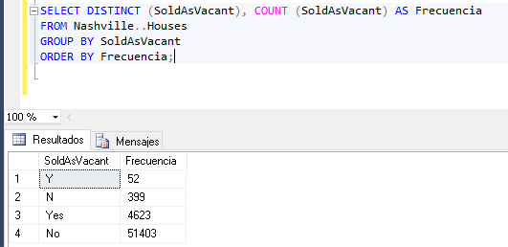
Revisión de valores en SoldAsVacant
Se encuentran varios valores en el campo SoldAsVacant, cuando solo debería tener dos valores (Yes, No) Por lo que se debe realizar la modificación:
Y → Yes
N → No

Slide 16
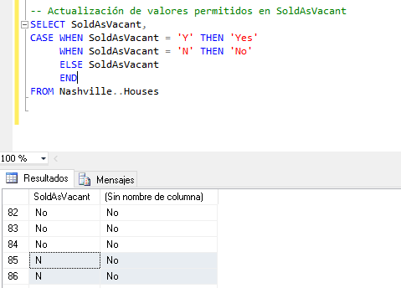
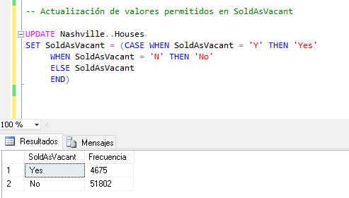

Slide 17
Revisión de valores en SoldAsVacant
Se encuentran varios valores en el campo SoldAsVacant, cuando solo debería tener dos valores (Yes, No) Por lo que se debe realizar la modificación:
Y → Yes
N → No

Slide 18
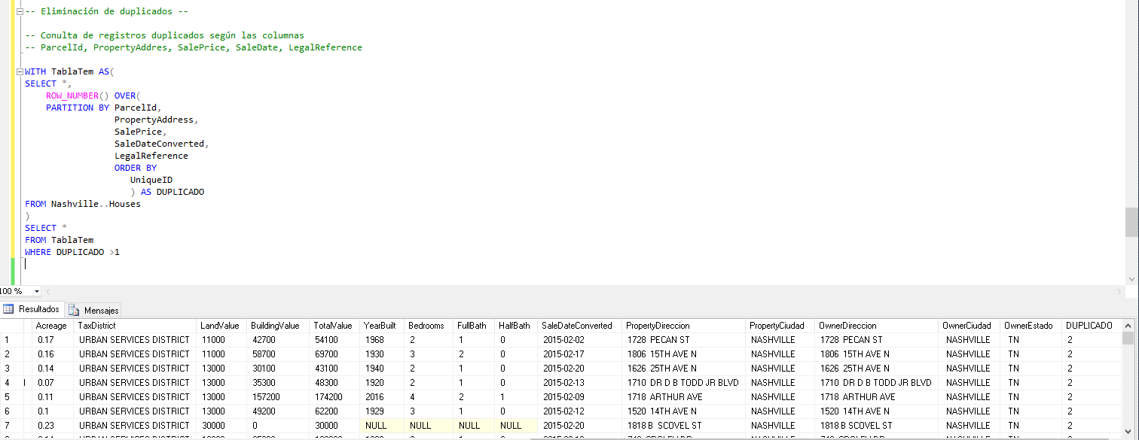
https://blogs.triggerdb.com/2021/06/10/como-eliminar-registros-duplicados/

Slide 19
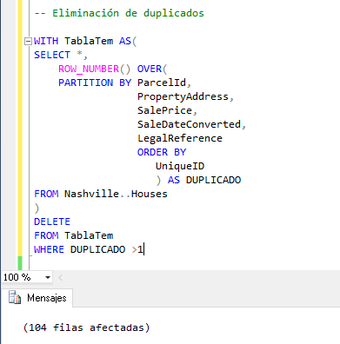
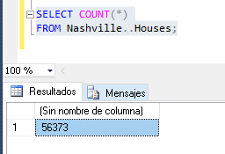
De la tabla original los registros duplicados son eliminados, pasan a ser 56373 cuando originalmente teníamos 56477.

Slide 20
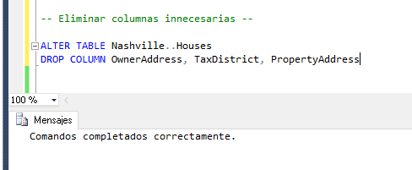
Eliminación de columnas innecesarias

Slide 21
Limpiezas de datos adicionales
TRIM todas las columnas con strings.
Cambio de nombres a columnas que lo requieran.
Validar los tipos de datos.

Slide 22
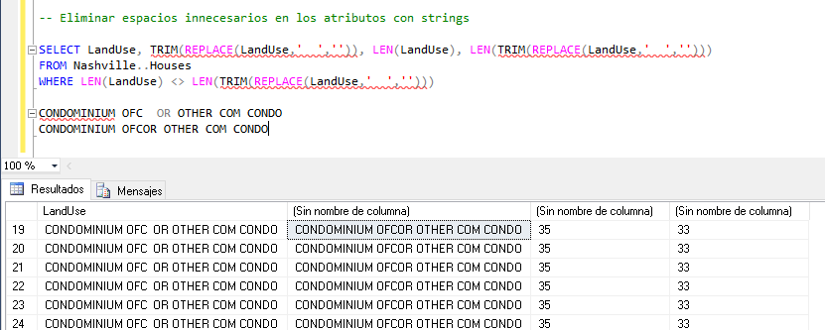
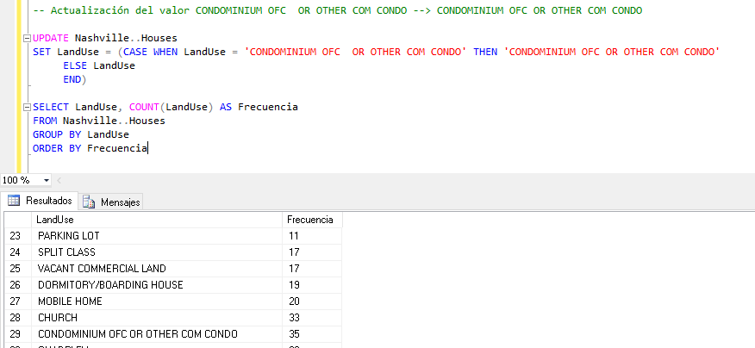
Revisión de espacios innecesarios
Se tienen espacios innecesarios dentro de uno de los valores que puede tomar el atributo LandUse, por lo que debe de actualizarse este atributo a ‘CONDOMINIUM OFC OR OTHER COM CONDO’

Slide 23
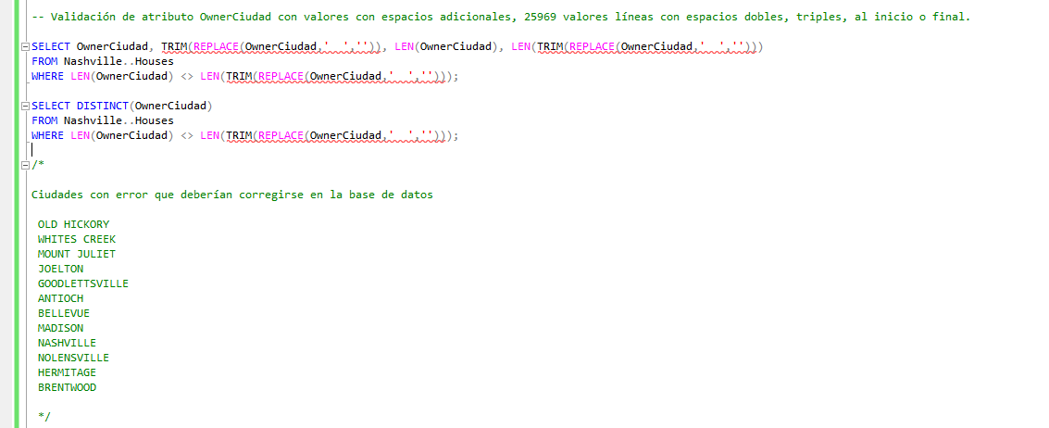

Se realizan revisiones a todos los campos con strings, encontrando algunos valores con dobles espacios, triples espacios o espacios al inicio o final.
Para esto se realiza la actualización de los valores eliminando estos hallazgos.

Slide 24
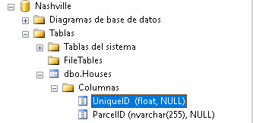
Actualización del nombre la columna ‘UniqueID ‘
Se renombra el atributo ‘UniqueId ’ a ‘UniqueId’, eliminando el espacio adicional en el nombre.

Slide 25
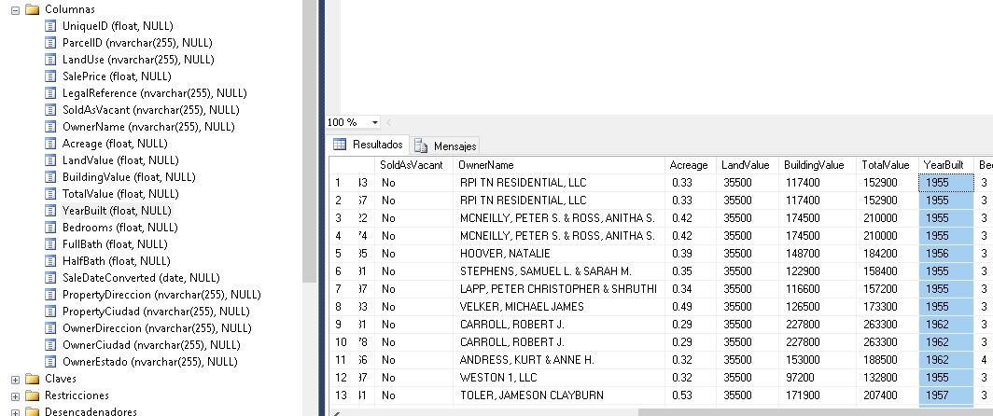
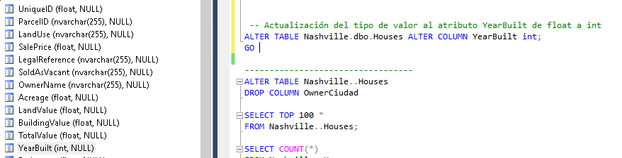
Validación de los tipos de datos
El atributo YearBuilt se encuentra creado como float, cuando debería de ser considera como entero. Por lo que se realiza la modificación del tipo de dato a int.

Slide 26
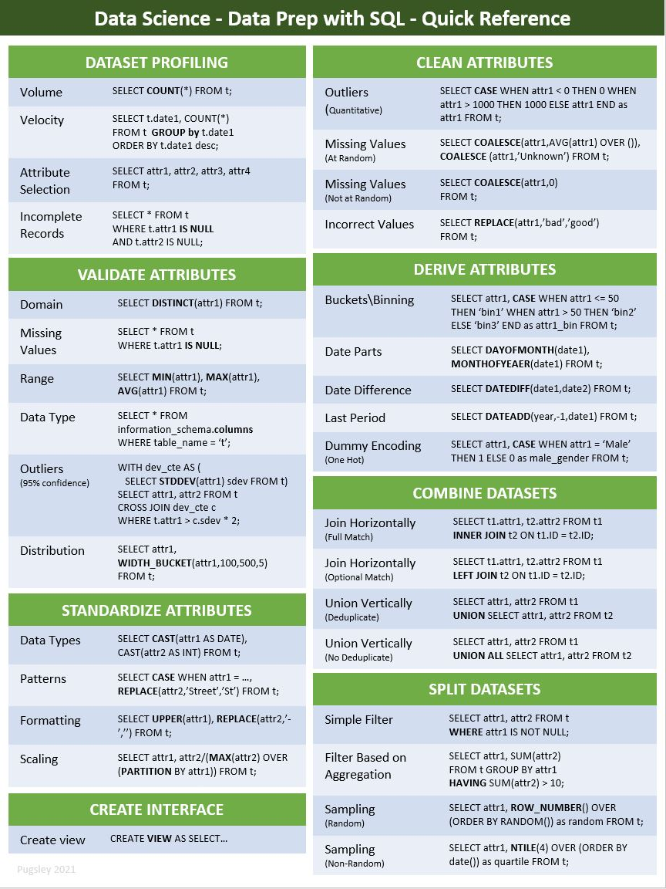
Cheat sheet SQL data preparation
https://www.datacamp.com/tutorial/cleaning-data-sql
https://www.tableau.com/learn/articles/what-is-data-cleaning

